Slide 1
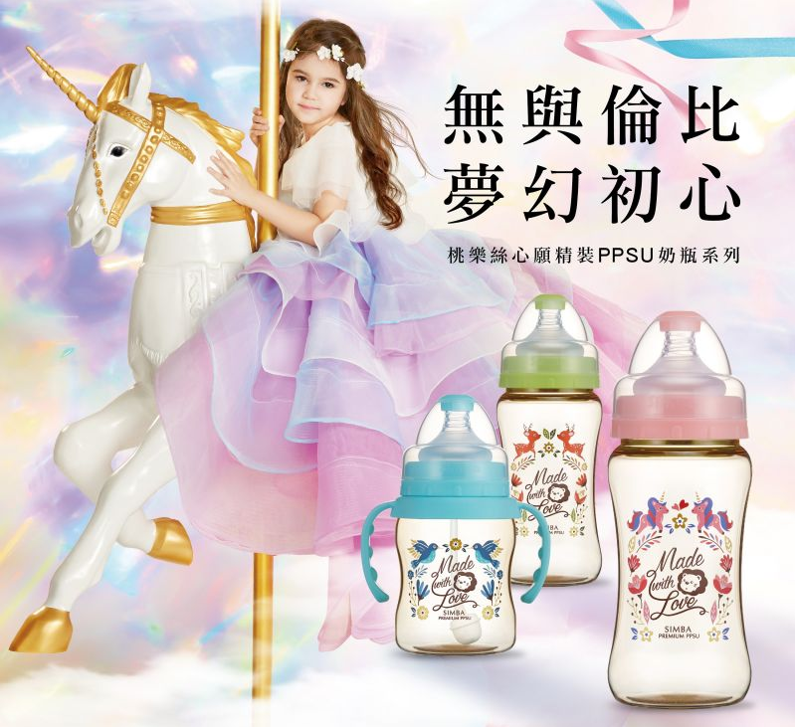
幻化奢華瓶身 夢幻初心
桃樂絲心願 PPSU寬口奶瓶系列
耐高溫高達 197℃
專利排氣系統
寶寶不脹氣
仿母乳吸吮實感
( 示意圖，可設計夢幻感 )
( 產品圖放無把手系列的 )

Slide 2
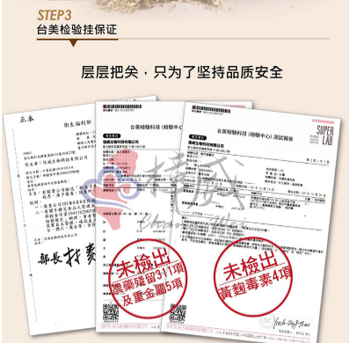
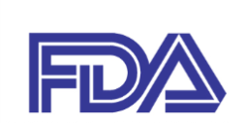

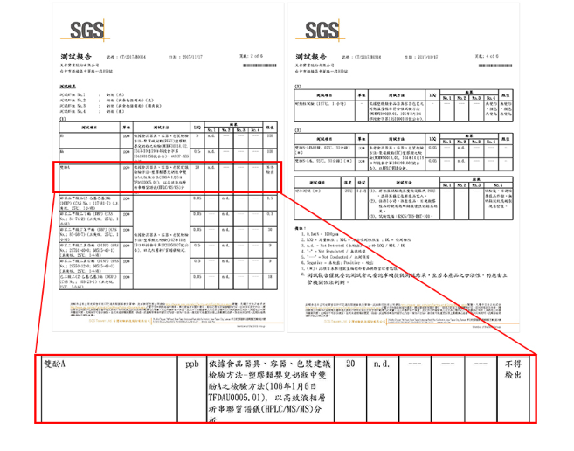
國際權威認證 台灣原裝進口
安全 無毒 環保
精選歐美大廠 PPSU 原料，產品均通過美國SGS、FDA食品級檢驗認證！
( 示意圖 )
雙酚A、重金屬
未檢出
(製作圖標，放在證書上)

Slide 3
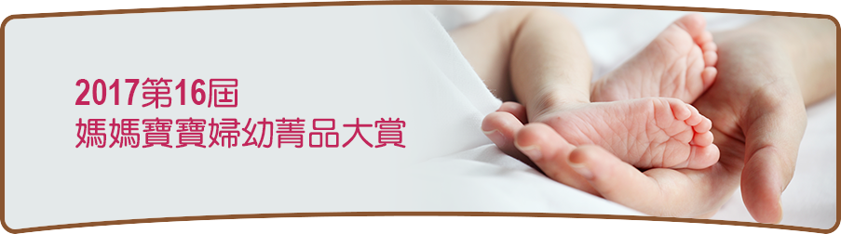
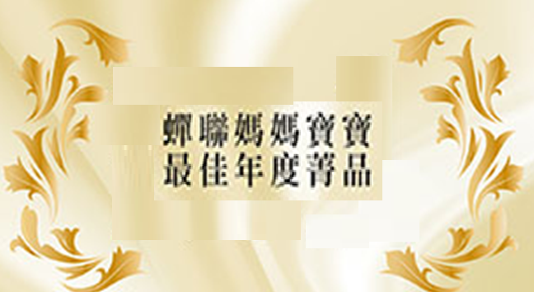
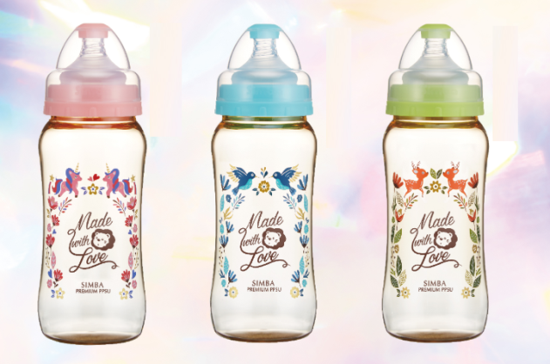
( 示意圖 )
蟬聯 2 年
媽媽寶寶婦幼菁品大賞

Slide 4
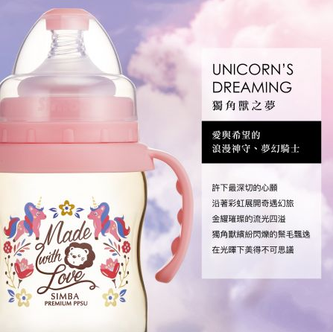
( 改放無把手的產品圖 )
UNICORN’S
DREAMING
獨角獸之夢
愛與希望的浪漫神守、夢幻騎士
( 示意圖 )

Slide 5
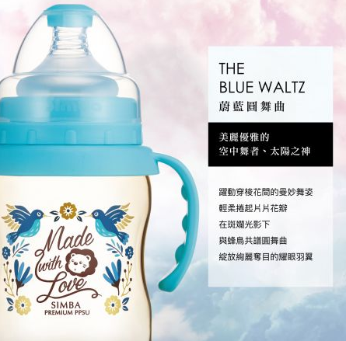
( 改放無把手的產品圖 )
THE
BLUE WALTZ
蔚藍圓舞曲
美麗優雅的空中舞者、太陽之神
( 示意圖 )

Slide 6
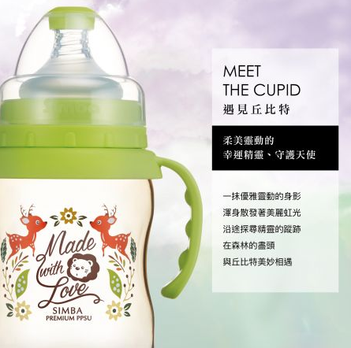
( 改放無把手的產品圖 )
MEET
THE CUPID
遇見丘比特
柔美靈動的幸運精靈、守護天使
( 示意圖 )

Slide 7
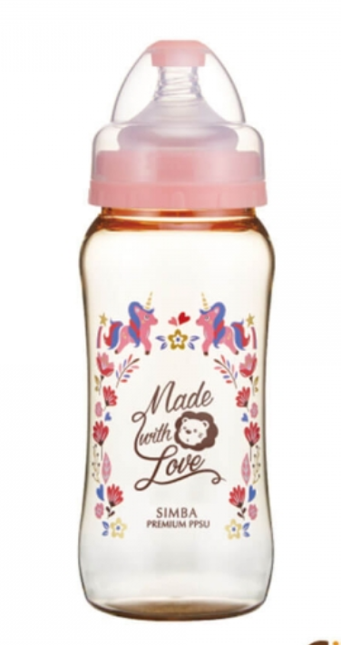
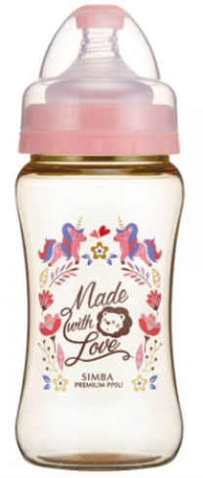
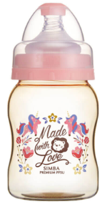



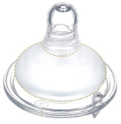
奶瓶搭配超柔防脹氣寬口十字孔奶嘴
奶瓶 三色任選
( 示意圖，圖片來自官網 )
蜜粉色 X 天藍色 X 果綠色
200ml
270ml
360ml
搭配寬口十字孔 S 奶嘴
搭配寬口十字孔 M 奶嘴
搭配寬口十字孔 M 奶嘴

Slide 8

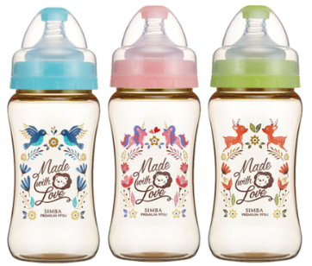
桃樂絲心願 PPSU 寬口雙凹奶瓶
品牌：小獅王辛巴
顏色：蜜粉色 / 天藍色 / 果綠色
材質：奶瓶蓋/中蓋：聚丙烯 (-20°C ~ +100°C)
奶瓶：PPSU (-20°C ~ +197°C)
防脹氣奶嘴：食品級白金矽膠 (-40°C ~ +150°C)
規格：200ml / 270ml / 360ml
產地：台灣

Slide 9
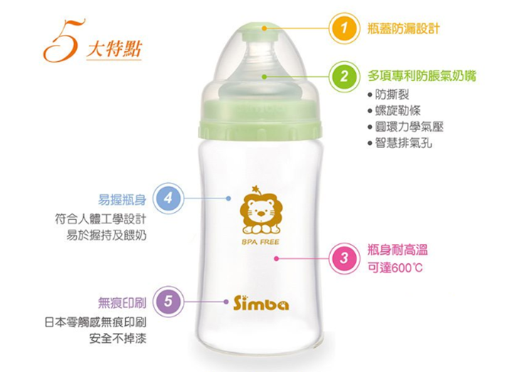
夢幻寬口 PPSU 奶瓶 7大特點
高硬度堅韌輕盈 攜帶方便
1. 瓶蓋防漏設計
瓶身抗酸鹼
2. 母感防脹氣奶嘴
擁有多項專利
( 設計圖標 )
( 示意圖 )
5. 瓶身耐高溫高達197℃
3. 易握瓶身
6. 德國油墨印刷
通過 SGS 檢驗
4. 瓶身呈透明琥珀色
通過美國 FDA 食品級認證
7. 重複清洗耐磨
不易劣化 比一般材質更耐用

Slide 10
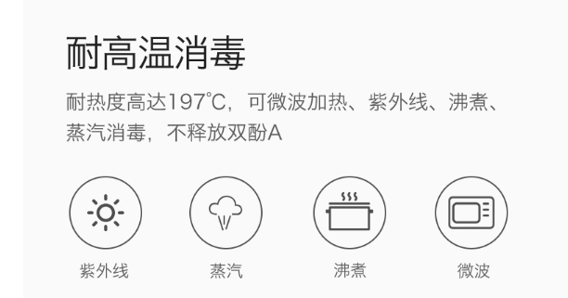
奶瓶耐高溫消毒 耐熱度高達197℃
可微波加熱、蒸氣消毒、紫外線、煮沸，不釋放雙酚A！
實驗證明高壓蒸氣消毒可達1000次以上！
微波
蒸氣
紫外線
煮沸
( 設計圖標 )
( 示意圖 )

Slide 11
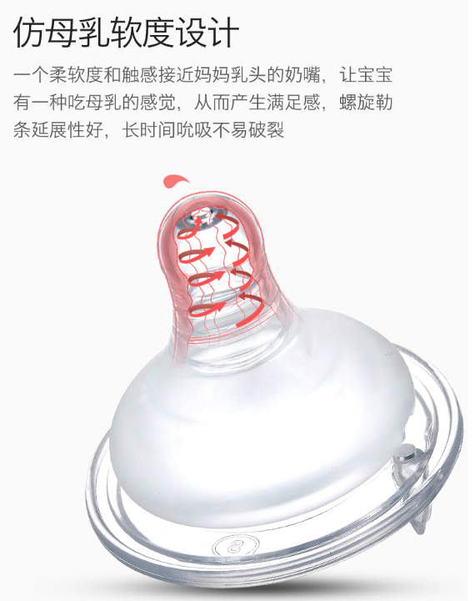
奶嘴 仿母乳軟度設計
貼合寶寶嘴型
長時間吸吮不易破裂，柔軟度和觸感接近媽咪乳頭的奶嘴，寶寶易產生滿足感，螺旋勒條延展性佳！
通過SGS國際四大檢驗
✔ 英國抗拉力、咬合測試
✔ 中國質檢標準
✔ 台灣食品器具、容器包裝衛生標準
✔ 美國FDA原料認證
( 示意圖，設計類似上圖的感覺 )

Slide 12
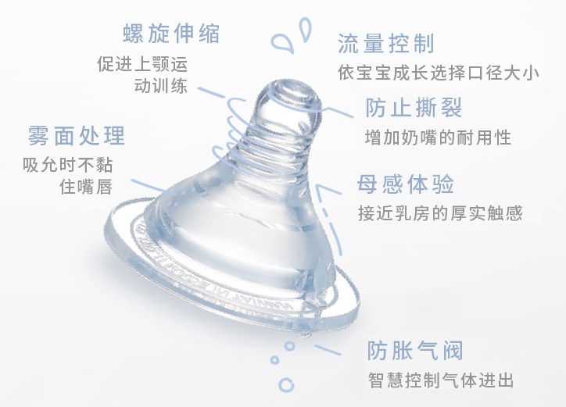
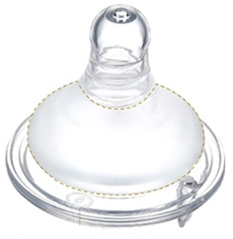
母感奶嘴 抗拉扯 耐氧化
不含雙酚A 可高溫消毒
防止撕裂
延長奶嘴壽命
螺旋勒條
豐富彈性耐啃咬
霧化設計
不易沾粘嘴皮
( 示意圖，他牌奶嘴 )
食品級白金矽膠
( 設計圖標 )
尺寸標示
方便辨識奶嘴孔徑

Slide 13
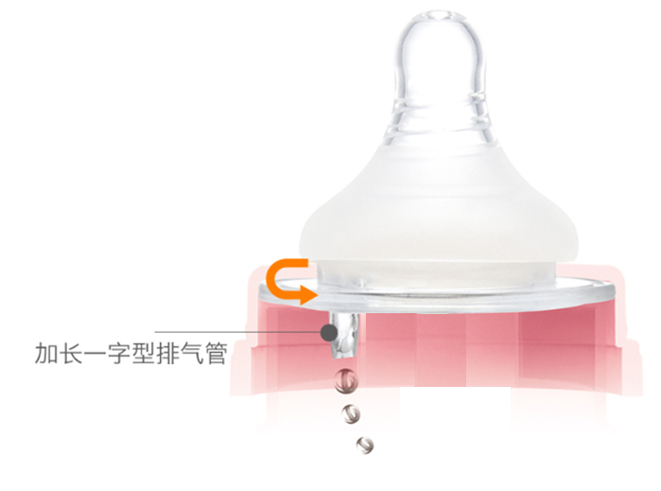
專利排氣系統 符合寶寶吸吮力學
寶寶喝奶更放心 媽咪不擔心
專利智慧排氣系統
氣泡不回流，防止寶寶脹氣
圓環力學氣壓
厚實柔軟，不易扁塌
奶嘴仿母乳設計
( 示意圖，設計類似上圖的感覺 )
( 美工：無把手系列，沒有吸管 )

Slide 14
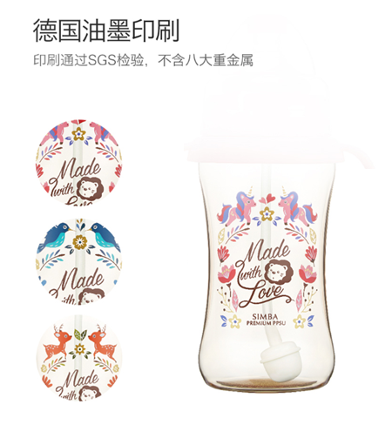

瓶身採用 德國印刷顏料
印刷通過SGS嚴格檢驗，不含重金屬
( 示意圖 )
( 示意圖 )

Slide 15
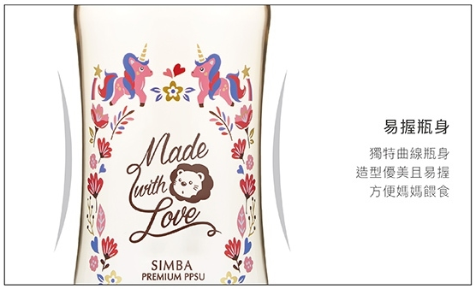
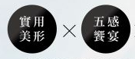
符合人體工學設計 易握瓶身
造型優美 x 易握方便媽咪餵食
( 設計類似這樣的圖標 )
( 示意圖，設計“易握”的感覺 )

Slide 16
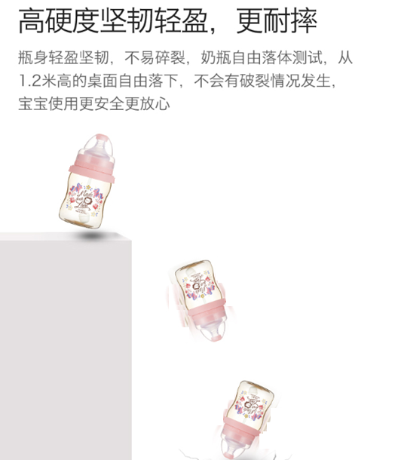
奶瓶耐摔 高硬度堅韌且輕盈
媽咪請放心選用
奶瓶更耐摔，不容易碎裂。
自由落體試驗，奶瓶從 1.2m 高的地方自由落下，無破裂情形發生，耐摔性非常高！
( 示意圖，設計從高處摔下的圖示意 )

Slide 17
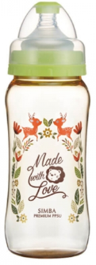
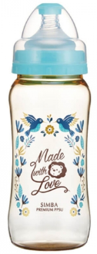
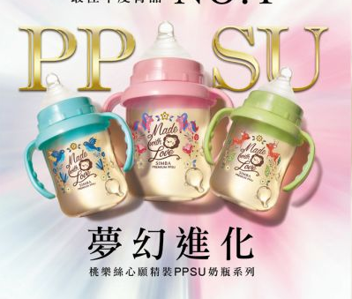
夢幻初心
寬口徑設計
X
方便沖洗泡奶
( 示意圖 )

Slide 18
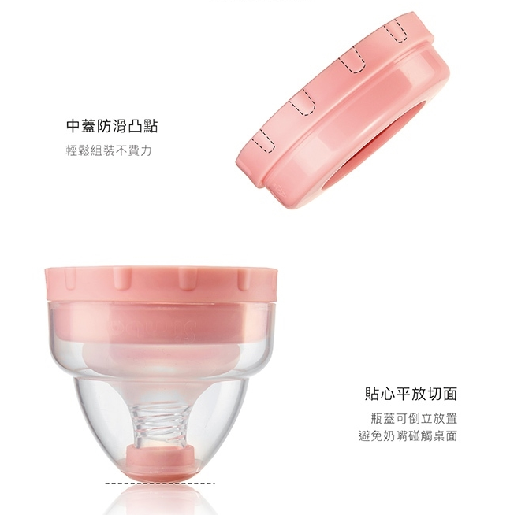
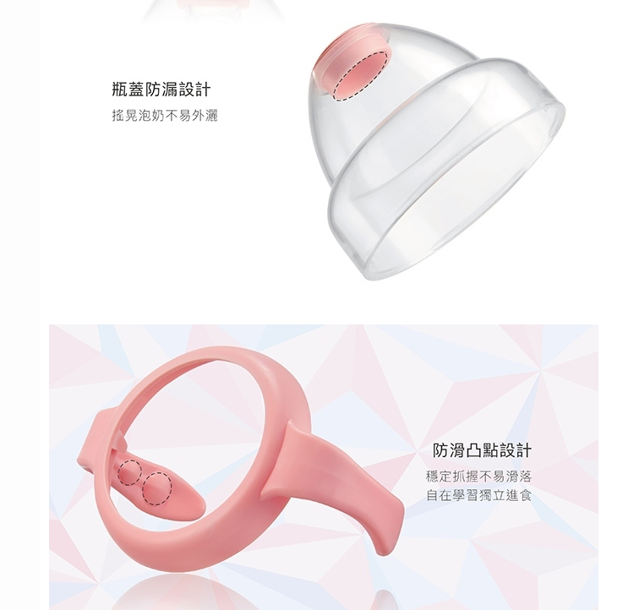
貼心人性化設計
體貼媽咪的心
平放切面
瓶蓋可以倒立放置，避免奶嘴觸碰到桌面
( 示意圖 )
瓶蓋可防漏
不易外灑，可搖晃泡奶
( 示意圖 )

Slide 19
防滑凸點設計
可輕鬆組裝
( 示意圖 )

Slide 20
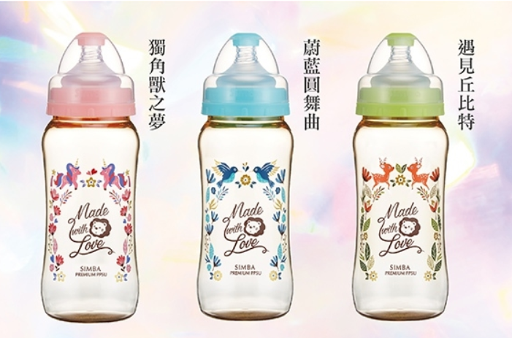
時尚媽咪都瘋狂的夢幻奶瓶
小獅王辛巴是您的好選擇
( 示意圖 )
遇見丘比特
MEET THE CUPID
蔚藍圓舞曲
THE BLUE WALTZ
獨角獸之夢
UNICORN’S DREAMING

Slide 21
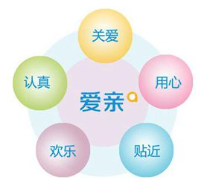
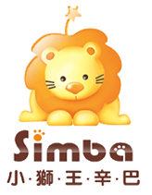
品牌理念
小獅王辛巴‧給寶寶一個人生好的開始
發現美麗的感動‧傳遞生命真實的力量
國際精英研發團隊
全方位溫馨規劃與設計
細膩呵護寶寶的每一個新里程
高品質源自於各方面的安全
( LOGO擺中間，設計四個圈圈環繞周圍 )
( 示意圖 )

Slide 22
常見 問與答
Q 何謂 PPSU ？
PPSU 廣泛使用於，醫療器材的聚亞苯基碸材質，可耐酸鹼及耐高溫，品質堅韌，不容易變形，是非常好的原料！
Q 所搭配的奶嘴，有何特點？
母感防脹氣奶嘴-多項專利：
防撕裂設計
螺旋勒條
仿母乳軟度設計
智慧排氣系統
圓環力學氣壓
Q 瓶身呈透明琥珀色？
無添加染色料，天然原色，自然呈現透明琥珀色，採用美國SOLVAY PPSU 原料，並通過FDA食品級認證！

Slide 23
產品實拍

